Slide 1
Os Mercados Ilícitos: Estrutura e Funcionamento Aula 6

Slide 2
Principais conclusões da Aula 1
O crime organizado:
1) Pretende o controlar os negócios ilícitos (Monopólio);
2) A competição com outros grupos e a defesa contra o as ações da polícia obrigam a gastos contínuos com o armas e segurança;
3) Crises contínuas pela perda do poder cada vez que uma nova organização desafia a organização anterior.

Slide 3
Objetivos da aula 2:
Vamos analisar as seguintes perguntas:
Quais são as principais manifestações da delinquência organizada?
Como isso afeta a região?
Quais as novas tendências?

Slide 4
A Magnitude dos negócios ilícitos
Os produtos provenientes de crimes somam aproximadamente 3,6% do Produto Interno Bruto global, ou seja, U$ 2,1 trilhões de dólares americanos.
Estimating Ilicit Financial Flows Resulting from Drug Trafficking and Other Transnational Organized Crimes”(United Nations Office on Drugs and Crime 2011- valores atualizados para 2015)

Slide 5
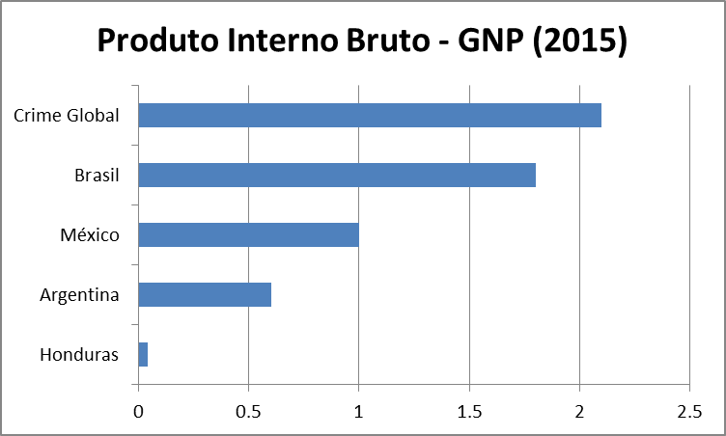
O produto do crime é maior do que o PIB dos países da Região

Slide 6
Drogas
O maior negócio ilícito do mundo;
WDR: 1 bilhão de usuários de drogas no mundo (5% da população adulta do mundo);
Receita anual de U$ 650 bilhões;
Os EUA são os maiores consumidores (com nova tendência de aumento do consumo);
Fontes: World Drug Report, 2017 e Estimating Illicit Financial Flows Resulting from Drug Trafficking and Other Transnational Organized Crimes”(United Nations Office on Drugs and Crime 2011- valores atualizados para 2015)

Slide 7
Drogas
O maior negócio ilícito do mundo;
WDR: 1 bilhão de usuários de drogas no mundo (5% da população adulta do mundo);
Receita anual de U$ 650 bilhões;
Os EUA são os maiores consumidores (com nova tendência de aumento do consumo);
Fontes: World Drug Report, 2017 e Estimating Illicit Financial Flows Resulting from Drug Trafficking and Other Transnational Organized Crimes”(United Nations Office on Drugs and Crime 2011- valores atualizados para 2015)

Slide 8
O Modelo
As drogas são ofertadas por uma indústria competitiva que pode ser dividida em quatro subsistemas distintos:
Produção,
Distribuição
Comercialização
Fluxo de Capitais

Slide 9
O Mercado Global das Drogas
Produção
Distribuição
Comercialização
Fluxo de Capitais
Cultivos
Ilícitos
Transformação
Posição de Mercado
Fluxos de Capitais
Rotas
Preço
Investimentos
Insumos químicos
Transporte
Pontos de Venda
Lavagem
Infraestrutura de
Produção

Slide 10
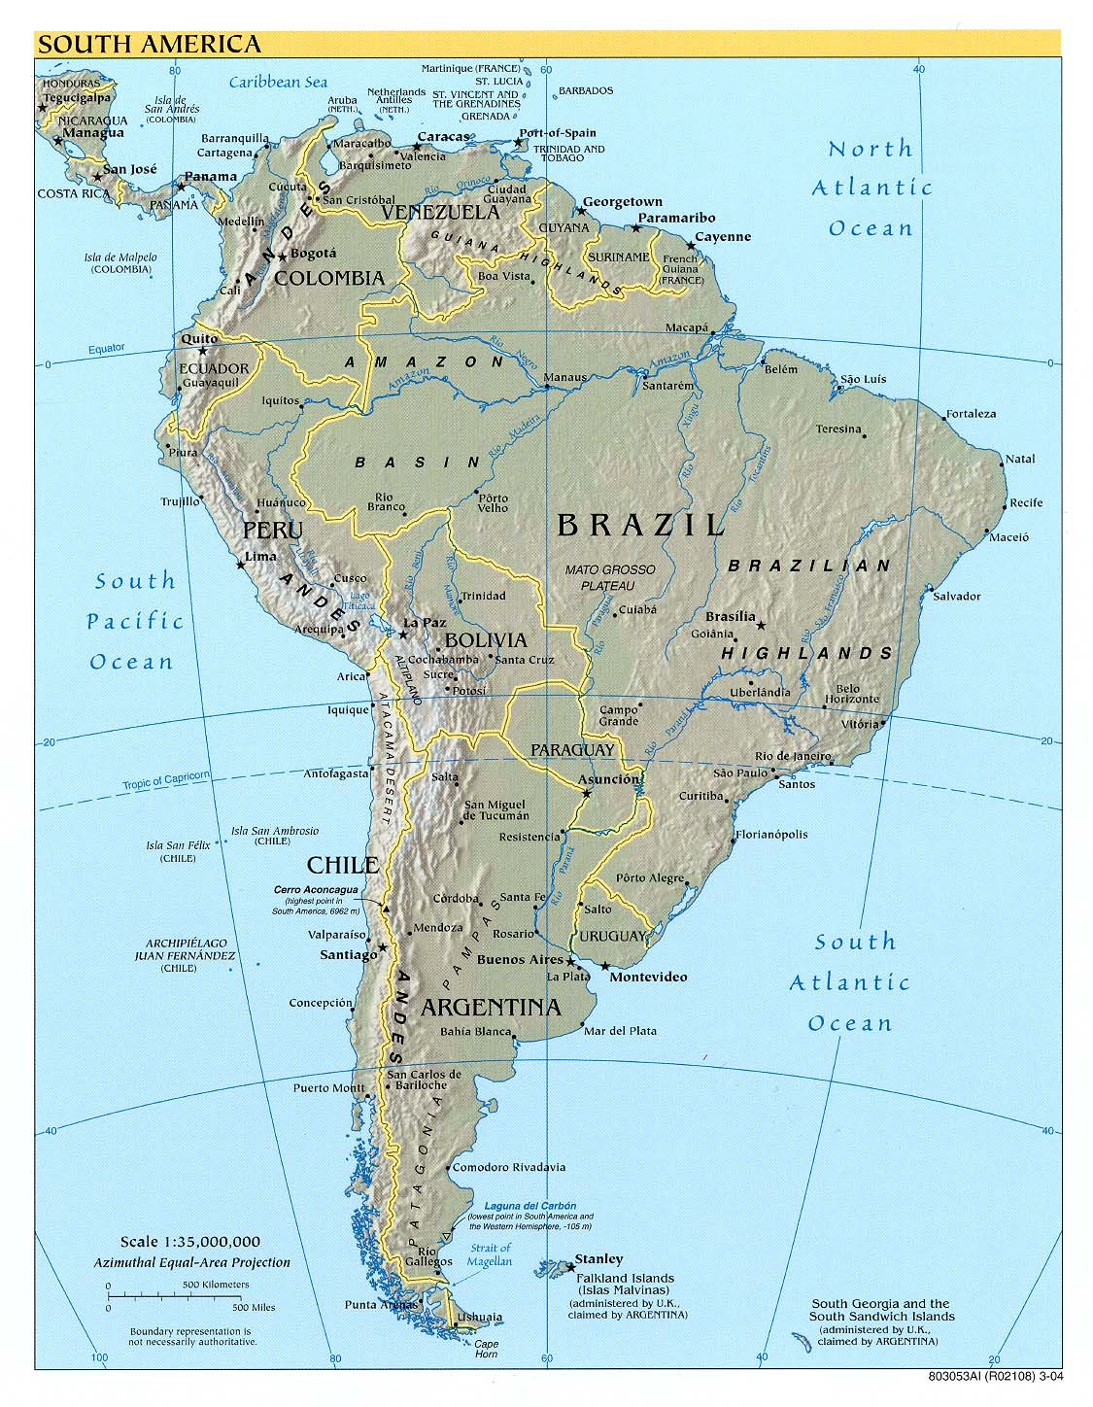
Cocaína
Rota Internacional
Rota Regional
Refino e distribuição
Produção de Coca
Taxas de Homicídio por 100 mil habitantes:
Acima de 90
71 a 90
51 a 70
31 a 50
11 a 30
10 ou menos
País
Cidades

Slide 11
Cocaína
EUA
Rota Internacional
14%
Rota Regional
Refino e distribuição
86%
Produção de Coca
Tríplice Fronteira
Taxas de Homicídio por 100 mil habitantes:
Europa
Acima de 90
71 a 90
51 a 70
31 a 50
11 a 30
10 ou menos
País
Cidades

Slide 12
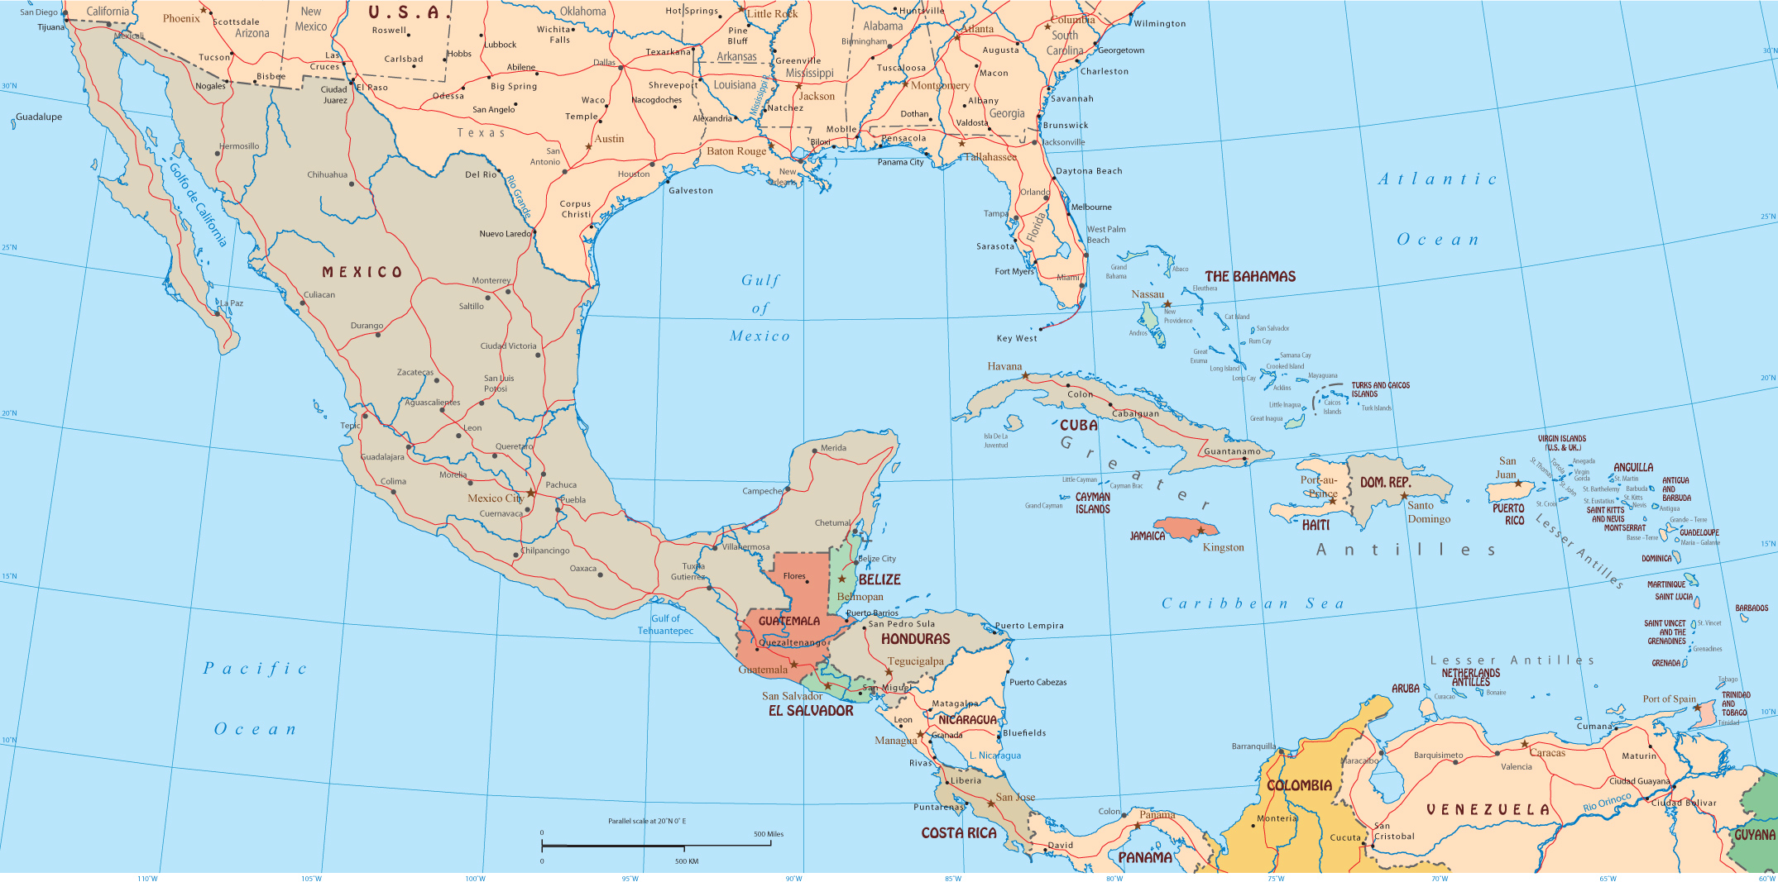

Slide 13
Armas
> O valor global do comércio autorizado de armas de fogo foi estimado em pela ONU em US $ 5,8 bilhões em 2013
> Um aumento de 17% em relação a 2012

Slide 14
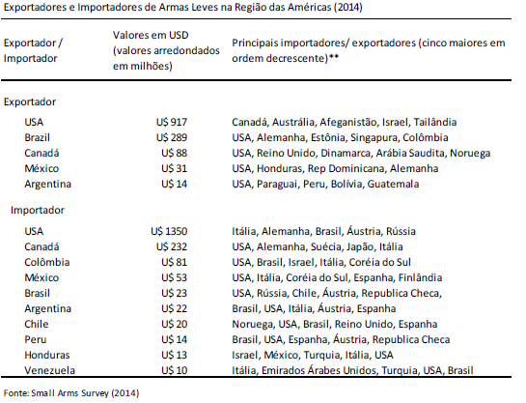

Slide 15
Transferências ilegais de armas
Estados Unidos e a Rússia já não dominam o mercado mundial de armas leves.
Foram substituídos países da África, Ásia, e América Latina
Embora a maior parte dos negócios ocorra legalmente, a participação desses novos países produtores no mercado de armas alterou as cadeias logísticas dessa indústria e facilitou o processo de transferência para o segmento ilegal.

Slide 16
Tráfico de pessoas e contrabando de migrantes
Essa atividade geralmente é dividida em nichos específicos:
para fins de exploração sexual do indivíduo;
para a realização de trabalhos escravos ou em regime de semiescravidão;
para o tráfico de órgãos: quando há o transporte de indivíduos para retirada de seus órgãos, seja por rapto, morte ou venda;
para a adoção de crianças: compra e venda de menores para adoção ilegal;
fins militares: utilização de indivíduos em conflitos armados;
tráfico de esposas (para o casamento forçado)

Slide 17
Estimativas globais
1 milhão de crianças são exploradas no comércio sexual anualmente, sendo 80% são do sexo feminino (quase a totalidade dos países do mundo é afetado pelo problema).
O tráfico de pessoas gera anualmente um montante de US$ 32 bilhões de receita.
A Organização Internacional do Trabalho (OIT) estima que 21 milhões de pessoas são vítimas de trabalhos forçados (11,4 mulheres e meninas) com lucros de 150 bilhões por ano

Slide 18
Novos Mercados Ilícitos
Os avanços da biotecnologia e a facilidade de se registrar marcas e patentes em âmbito internacional têm facilitado, nos últimos anos, o contrabando de recursos biológicos para fins comerciais ou científicos, atividade denominada biopirataria.
Estima-se que 12 países no mundo concentram 70% de todas as espécies de vertebrados, insetos e plantas conhecidas. Desses países, cinco estão na América Latina, sendo o Brasil líder do ranking, com cerca de 150 mil espécies já pesquisadas e catalogadas, ou 13% de todas as espécies de flora e fauna que existem no mundo.
Apenas a extração ilegal de madeira, segundo estimativas de estudo do Banco Mundial sugeriam que esta atividade criminosa gerava aproximadamente receitas entre US$10 e US$15 bilhões por ano em todo o mundo.

Slide 19
Última questão:
Como o Crime Organizado se Transforma?

Slide 20
Grupo criminal
Micro network
Macro Network
Agentes Diversos

Slide 21
Redes e Crime Organizado
Grupo Criminal
Mix de agentes com habilidades diferenciadas para realizar atividades ilegais.
Micro Networks
“Criminal exploitable ties”
Macro Networks
Grupo de agentes capaz de se deslocar de um país para outro em busca de oportunidades ilegais;
Grupo temporário: membros de grupos organizados que migram para outros países.

Slide 22
Atividade Final:
1. Com base nas definições apresentadas, é possível afirmar que existe crime organizado no Brasil?

